Slide 1
딥 패션 분석
분석 항목 : 속성 예측(Category and Attribute Prediction Benchmark)

Slide 2
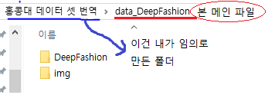
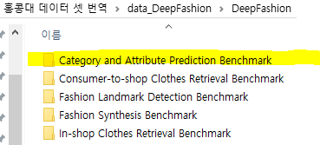
폴더 구성
img파일에는 12만개의 이미지 파일 존재
5개의 분석 항목 중 속성예측 항목 분석

Slide 3
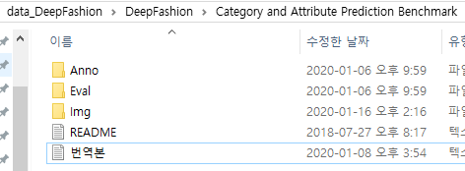
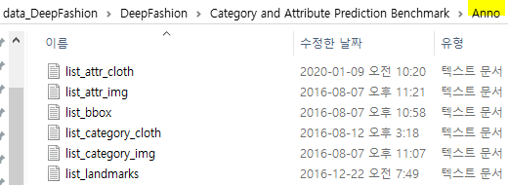
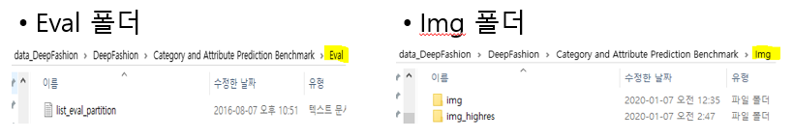
폴더 구성
속성 예측 항목의 메인 구성
Anno 폴더

Slide 4
파일 정보
1) 이미지 (Img / img.zip) || 여러 종류의 옷 이미지 289,222여 개
2) 속성 주석 (Anno / list_attr_cloth.txt 및 Anno / list_attr_img.txt) || 의류 속성 라벨
3) 경계 상자 주석 (Anno / list_bbox.txt) || 경계 상자 레이블
4) 카테고리 주석 (Anno / list_category_cloth.txt 및 Anno / list_category_img.txt) || 의류 카테고리 라벨
5) 패션 랜드 마크 주석 (Anno / list_landmarks.txt) || 패션 랜드 마크 레이블
6) 평가 파티션 (Eval / list_eval_partition.txt) || 훈련, 검증 및 테스트 세트 각각의 이미지 이름

Slide 5
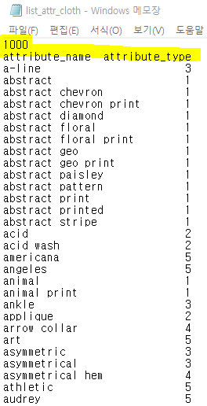
Anno 폴더 - list_attr_cloth.txt
행 목록
속성 (개)수
항목 이름
<속성 이름>, <속성 유형>
속성 유형 :
"1" = 텍스처 관련 속성, "2" = 직물 관련 속성,
"3" = 모양 관련 속성, "4" = 부품 관련 속성,
"5" = 스타일 관련 속성 을 나타냄
속성 라벨의 순서는 속성 이름의 순서와 일치(공통)

Slide 6
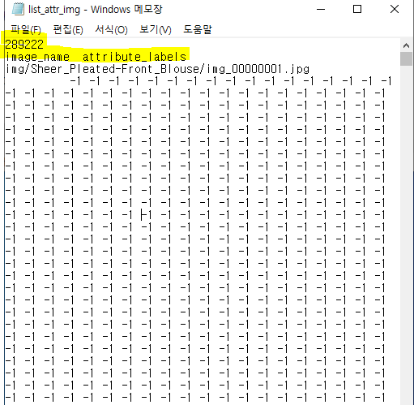
Anno 폴더 - list_attr_img.txt
행 목록
이미지 파일 (개)수
항목 이름
<이미지 이름>, <속성 레이블>
속성 레이블에서 "1"은 양수, "-1"은 음수, "0"은 알 수 없음을 나타냄
속성 예측은 다중 레이블 태그 문제로 취급
속성 라벨의 순서는 속성 이름의 순서와 일치(공통)

Slide 7
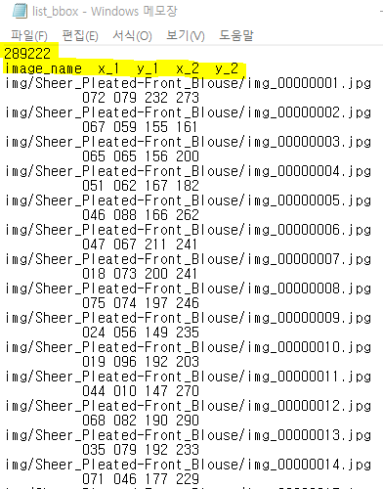
Anno 폴더 - list_bbox.txt
행 목록
이미지 파일 (개)수
항목 이름
<이미지 이름>, <bbox위치(좌표1, 좌표2)>
bbox 위치 : (좌표1)"x_1"및 "y_1"은 경계 상자의 왼쪽 위 좌표, (좌표2)"x_2"및 "y_2"는 경계 상자의 오른쪽 아래 좌표를 나타냄.
경계 상자 위치는 [x_1, y_1, x_2, y_2]의 순서로 나열
bbox 레이블 순서 : 항목 이름의 순서와 일치(공통)

Slide 8
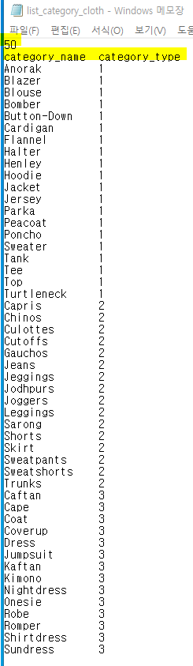
Anno 폴더 - list_category_cloth.txt
행 목록
범주 수
항목 이름
<범주 이름>, <범주 유형>
카테고리 유형에서 "1"은 상반신, "2"는 하반신, "3"은 전신 복을 나타냄
의류 범주의 경우 "케이프", "나이트 드레스", "셔츠 드레스"및 "Sundress"가 "드레스"로 병합되었음

Slide 9
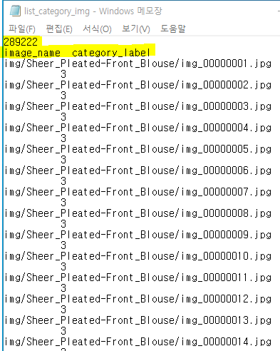
Anno 폴더 - list_category_img.txt
행 목록
이미지 파일 (개)수
항목 이름
<이미지 이름>, <카테고리 레이블>
카테고리 레이블에서 숫자는 카테고리 이름의 카테고리 ID를 나타냄
카테고리 예측은 1-K 분류 문제로 취급
카테고리 레이블의 순서는 카테고리 이름의 순서와 일치

Slide 10
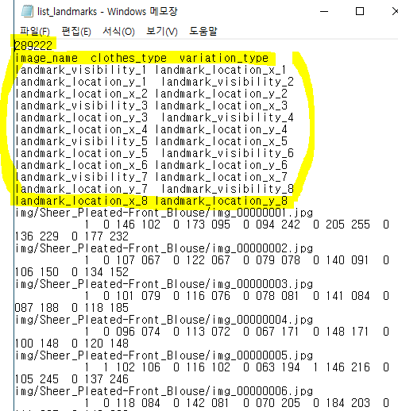
Anno 폴더 - list_landmarks.txt
행 목록
이미지 파일 (개)수
항목 이름
<이미지 이름> <의류 유형> <변형 유형> [<랜드 마크 가시성 1> <랜드 마크 위치 x_1> <랜드 마크 위치 y_1>, ... <랜드 마크 가시성 8> <랜드 마크 위치 x_8> <랜드 마크 위치 y_8>]
의류 유형("1" = 상체 의류, "2" = 하체 의류, "3" = 전신 의류 /
패션 랜드마크 : 상체(6개), 하체(4개), 전신(8개) 존재
변형 유형("1" = 일반 포즈, "2" = 중간 포즈, "3" = 큰 포즈,
"4" = 중간 확대, "5" = 큰 확대)를 나타냄
랜드 마크 가시성 상태("0" = 가시, "1" = 보이지 않는 / 폐색, "2" =절단)
(하체 의류의 경우)랜드 마크 주석 : [ "왼쪽 허리 선", "오른쪽 허리 선", "왼쪽 밑단", "오른쪽 밑단"]
(상체 의류의 경우)랜드 마크 주석 : [ "왼쪽 고리", "오른쪽 고리", "왼쪽 소매", "오른쪽 소매", "왼쪽 허리 선", "오른쪽 허리 선", "왼쪽 단", "오른쪽 밑단"].
랜드 마크 레이블의 순서는 항목 이름의 순서와 일치

Slide 11
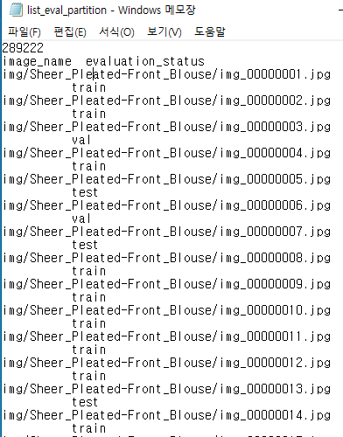
Eval 폴더 - list_eval_partition.txt
행 목록
이미지 파일 (개)수
항목 이름
<이미지 이름> <평가 상태>
train : 교육 이미지
val : 유효성 검사 이미지
test : 테스트 이미지

Slide 12
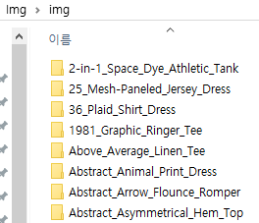
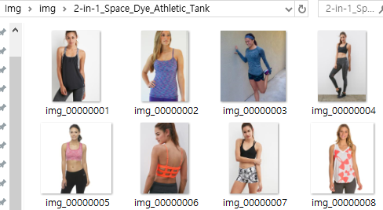
Img – img 폴더
5621개 폴더 289,222개 이미지 파일

